Slide 1






Спрей-Emplast
Выполнили: группа 502-21
Каримова Азиза;
Махдиев Шамиль;
Ахмадзода Мухаммаджон;
Мараджабова Субхия;
Кадиев Расул;
Ахмедова Нармиля.
‹#›

Slide 2
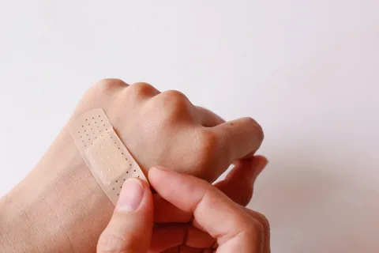

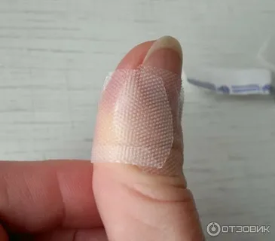

АКТУАЛЬНОСТЬ ПРОЕКТА
По статистике более 40 процентов людей, сталкивающихся с порезами, ищут альтернативные способы обработки и заживления ран. Существующие виды пластырей обладают низкой водостойкостью, требуют частой замены, не эстетично выглядят на коже, сложность фиксации в труднодоступных местах.
Людям, которые ведут активный образ жизни, приходится брать с собой аптечку, состоящий из нескольких медицинских средств, необходимых для заживления и обработки раны.

Slide 3



ЦЕЛЕВАЯ АУДИТОРИЯ
Домохозяйки
Родители детей дошкольного-школьного возрастов
Люди, ведущие активный образ жизни, спортсмены
Люди, которым важен внешний вид
Их объединяет готовность искать и использовать альтернативные варианты обработки ран.
‹#›

Slide 4
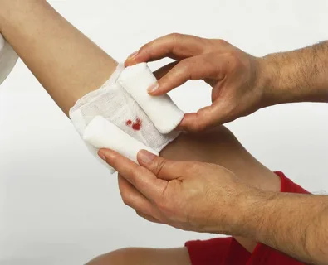

ПРОБЛЕМА
Отсутствия быстрых, эффективных и эстетичных вариантов обработки ран, порезов
‹#›

Slide 5

РЕШЕНИЕ
Спрей-Emplast :
1)удобный в применении
2)легко наносится на кожу и не требует сложного процесса накладывания и фиксации, как обычный медицинский пластырь
3)обладает антисептическими свойствами, которые помогают предотвратить развитию инфекции в ране
4)износоустойчивый
5)эстетично выглядит на коже и подстраивается под ее тон
6)водостойкий
‹#›

Slide 6
ЦЕННОСТЬ, ЦЕННОСТНОЕ ПРЕДЛОЖЕНИЕ
Мы, компания Emplast
помогаем людям разных возрастных групп для быстрого заживления ран
в ситуации получения порезов/царапин/кровоточащих ран
решать проблему Отсутствия быстрых, эффективных и эстетичных вариантов обработки ран, порезов
с помощью удобного и дезинфицирующего спрея
и получать возможность быстро вернуться к своим делам с эстетично обработанной раной
‹#›

Slide 7

РЫНОК
Мы работаем на рынке B2C
Наша ЦА - это 65 млн. человек
Наше решение будет стоить 350 рублей - это 22,7 млрд. рублей
Сегменты А и B - 6,8 млрд. рублей (доля от предыдущей суммы)
Сможем заработать в первый год - 204,8 млн. рублей (доля от доли)
‹#›

Slide 8
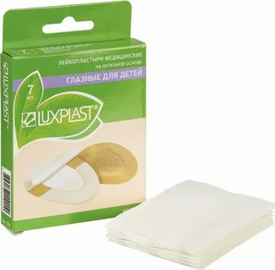
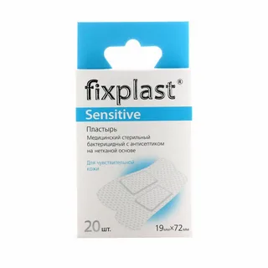
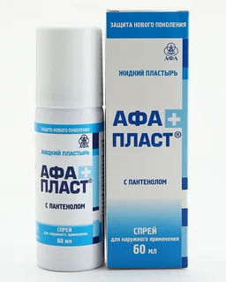
КОНКУРЕНТЫ
LUXPLAST
fixplast
АФАПЛАСТ
Cosmos protect spray
PharmaT
Наше конкурентное преимущество:
Быстрая и эффективная обработка порезов/ран с эстетичным видом обработки
‹#›

Slide 9
БИЗНЕС-МОДЕЛЬ
Мы будем производить спрей-пластырь с дезинфицирующими свойствами и принимающий цвет кожи тела
Это будет стоить 350 рублей
Бизнес-модель розничная и оптовая продажа (B2C. B2B)
‹#›

Slide 10

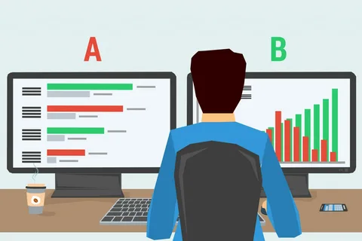
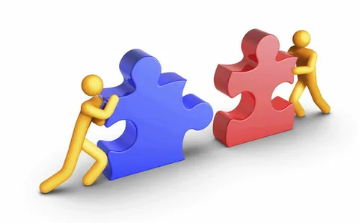
ТЕКУЩИЕ РЕЗУЛЬТАТЫ
-Протестировали 3 гипотезы
-Провели 66 проблемных интервью
-Подтвердили проблему и ценность
-Описали бизнес-модель
-Провели анализ рынка и конкурентов

Slide 11
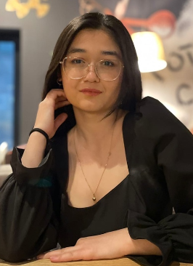
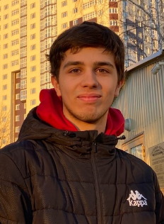
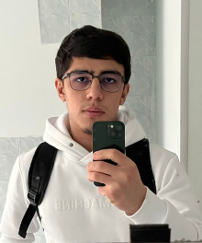
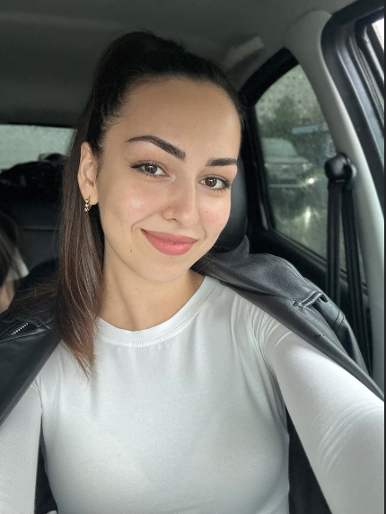
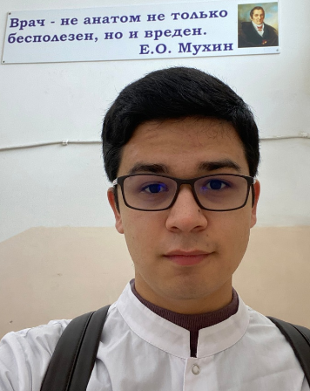
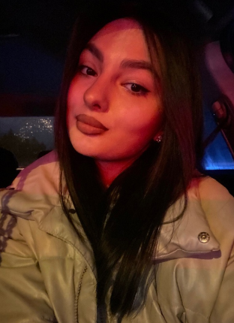
КОМАНДА СТАРТАПА
РОЛЬ | ФАМИЛИЯ ИМЯ | ФОТО
ЛИДЕР (CEO) | Мараджабова Субхия Салимжоновна
ТЕХНОЛОГ, РАЗРАБОТЧИК (CTO) | Махдиев Шамиль Расулович, Кадиев Расул Мурадович, Ахмедова Нармиля Вагидовна
МАРКЕТОЛОГ (СMO) | Ахмадзода Мухаммаджон Каримова Азиза Абдумаликовна
При распределении ролей в команде стартапа проговаривать свои сильные стороны и ограничения
в отношении выбранной роли
ВАЖНО
‹#›

Slide 12

ПЛАНЫ РАЗВИТИЯ
Планы развития, основные укрупненные задачи
Расчет экономики продукта
Разработка тестовой версии продукта
Тестирование продукта на фокус-группе
Поиск производственных помещений, оборудования, запуск производства
план-график на ближайшие 2-4 недели
ЧТО ДЕЛАЕМ | СРОК | ОТВЕТСТВЕННЫЙ
Расчет экономики продукта | до 24 ноября | Ахмедова Нармиля
2) Проведение лабораторных исследований | до 15 декабря | Кадиев Расул и Махдиев Шамиль
3) Производство тестовой версии продукта | 29 января | Ахмадзода Мухаммаджон
‹#›

Slide 13

КОНТАКТЫ ЛИДЕРА
тел: 89581548178
почта: maradzhabova_ss@edu.surgu.ru
‹#›

